Slide 1
数值计算方法
第三章 方阵特征值和特征向量的数值计算

Slide 2
复数的定义和基本运算
z = x + yi, i² = –1
z₁ = x₁ + y₁i, z₂ = x₂ + y₂i
z₁ + z₂ = (x₁ + y₁i) + (x₂ + y₂i)
= (x₁ + x₂) + (y₁ + y₂)i
z₁z₂ = (x₁ + y₁i)(x₂ + y₂i)
= x₁x₂ + y₁x₂i + x₁y₂i + y₁y₂i²
= (x₁x₂ – y₁y₂) + (y₁x₂ + x₁y₂)i

Slide 3
复数的定义和基本运算
z₁ – z₂ = (x₁ + y₁i) – (x₂ + y₂i)
= (x₁ – x₂) + (y₁ – y₂)i

Slide 4
复数乘法运算的几何意义
r(cosθ + isinθ)
r
θ
z₁ = r₁(cosθ₁ + isinθ₁)
z₂ = r₂(cosθ₂ + isinθ₂)
z₁z₂ = r₁r₂(cosθ₁cosθ₂ – sinθ₁sinθ₂)
+ i(cosθ₁sinθ₂ + sinθ₁cosθ₂)
= r₁r₂(cos(θ₁ + θ₂) + isin(θ₁ + θ₂))
模长相乘，辐角相加

Slide 5
基于复数的旋转
x + iy
(cosθ + isinθ)(x + iy)
cosθ + isinθ
θ
θ
1
平面旋转性质
(cosθ + isinθ)(x + iy)
= (xcosθ – ysinθ) + i(xsinθ + ycosθ)

Slide 6
模长为1的复数的幂乘性质
(cosθ + isinθ)⁴
(cosθ + isinθ)³
(cosθ + isinθ)²
(cosθ + isinθ)⁵
θ
cosθ + isinθ
(cosθ + isinθ)⁶
θ
θ
θ
θ
θ
1
棣莫弗(De Moivre)定理：
(cosθ + isinθ)^{n} = cos(nθ) + isin(nθ)

Slide 7
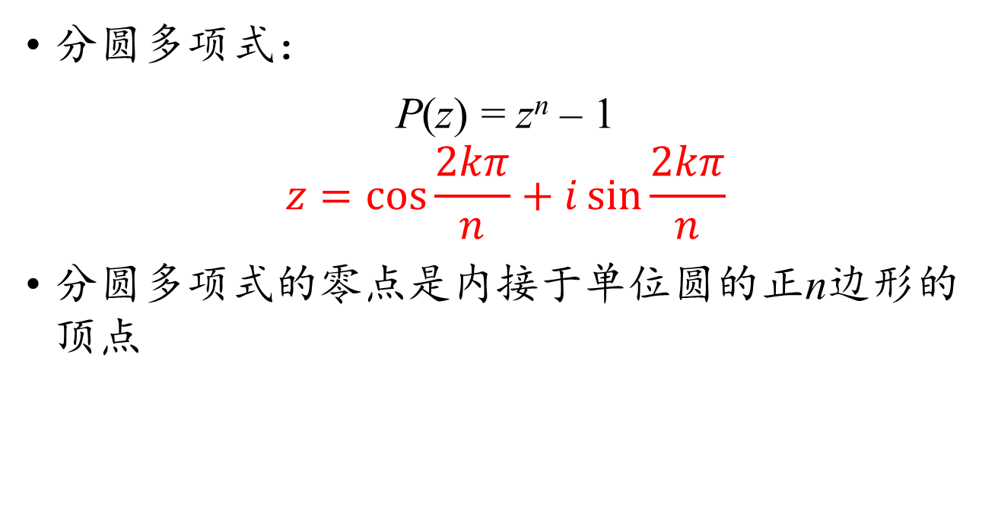
复数在几何中的应用
分圆多项式：
P(z) = z^{n} – 1
$$z=\cos{\frac{2kπ}{n}}+i\sin{\frac{2kπ}{n}}$$
分圆多项式的零点是内接于单位圆的正n边形的顶点

Slide 8
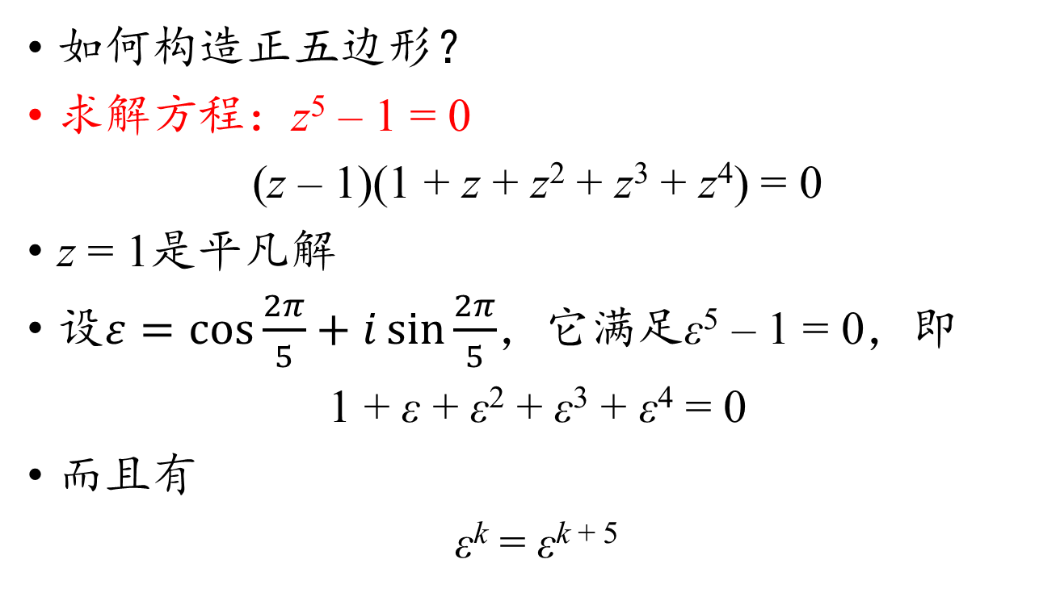
复数在几何中的应用
如何构造正五边形？
求解方程：z⁵ – 1 = 0
(z – 1)(1 + z + z² + z³ + z⁴) = 0
z = 1是平凡解
设$ε=\cos{\frac{2π}{5}}+i\sin{\frac{2π}{5}}$，它满足ε⁵ – 1 = 0，即
1 + ε + ε² + ε³ + ε⁴ = 0
而且有
ε^{k} = ε^{k + 5}

Slide 9
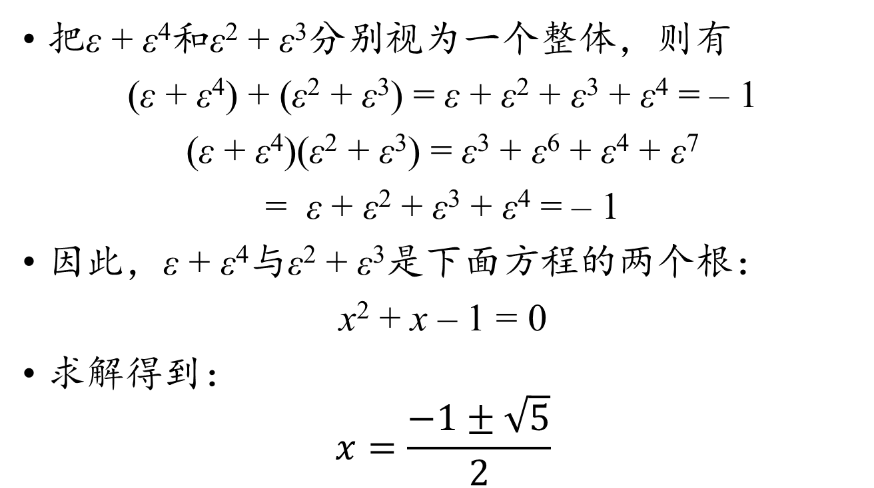
复数在几何中的应用
把ε + ε⁴和ε² + ε³分别视为一个整体，则有
(ε + ε⁴) + (ε² + ε³) = ε + ε² + ε³ + ε⁴ = – 1
(ε + ε⁴)(ε² + ε³) = ε³ + ε⁶ + ε⁴ + ε⁷
= ε + ε² + ε³ + ε⁴ = – 1
因此，ε + ε⁴与ε² + ε³是下面方程的两个根：
x² + x – 1 = 0
求解得到：
$$x=\frac{−1±\sqrt{5}}{2}$$

Slide 10
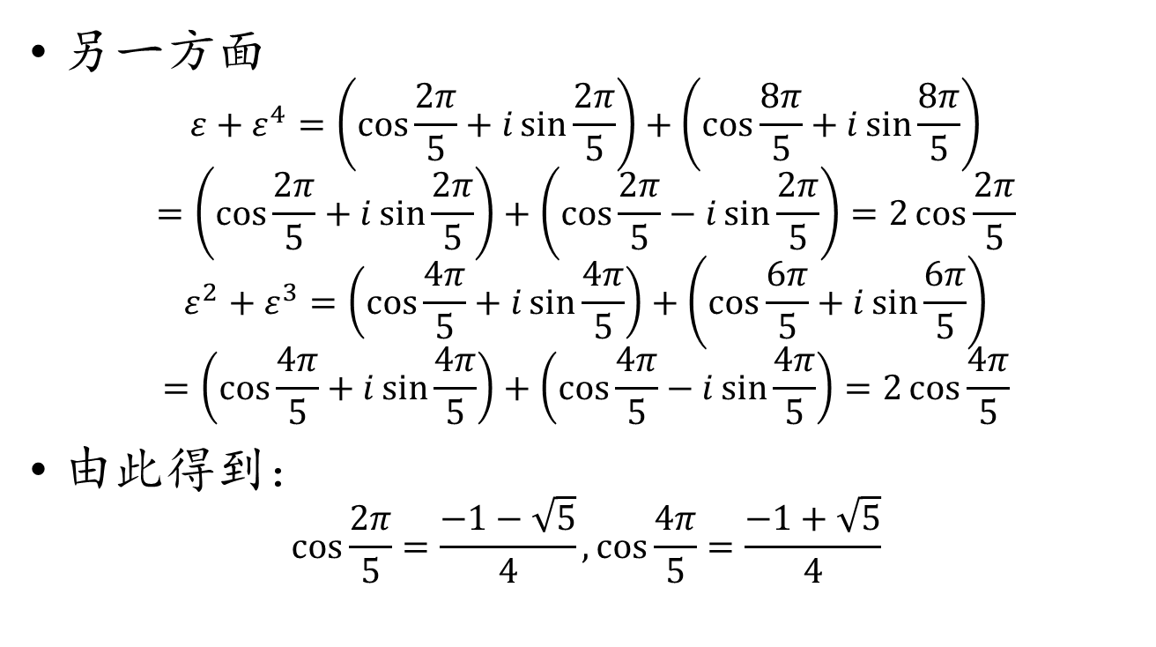
复数在几何中的应用
另一方面
$$ε+ε^{4}=\left(\cos{\frac{2π}{5}}+i\sin{\frac{2π}{5}}\right)+\left(\cos{\frac{8π}{5}}+i\sin{\frac{8π}{5}}\right)$$
$$=\left(\cos{\frac{2π}{5}}+i\sin{\frac{2π}{5}}\right)+\left(\cos{\frac{2π}{5}}−i\sin{\frac{2π}{5}}\right)=2\cos{\frac{2π}{5}}$$
$$ε^{2}+ε^{3}=\left(\cos{\frac{4π}{5}}+i\sin{\frac{4π}{5}}\right)+\left(\cos{\frac{6π}{5}}+i\sin{\frac{6π}{5}}\right)$$
$$=\left(\cos{\frac{4π}{5}}+i\sin{\frac{4π}{5}}\right)+\left(\cos{\frac{4π}{5}}−i\sin{\frac{4π}{5}}\right)=2\cos{\frac{4π}{5}}$$
由此得到：
$$\cos{\frac{2π}{5}}=\frac{−1−\sqrt{5}}{4},\cos{\frac{4π}{5}}=\frac{−1+\sqrt{5}}{4}$$

Slide 11
正五边形的构造
M
B₂
S₀
A
O
B₁
把单位圆放在坐标系中
单位圆与x轴正半轴交于S₀
作出OS₀的反向延长半径的中点A
作 与OS₀垂直的半径OM
以A为圆心，以AM为半径作圆弧,交x轴于B₁和B₂

Slide 12
正五边形的构造
S₁
S₂
B₂
O
B₁
S₀
S₃
S₄
分别以B₁和B₂为圆心，以单位半径作圆弧交单位圆于S₁, S₂, S₃, S₄
顺次连接S₀, S₁, S₂, S₃和S₄即得到正五边形

Slide 13
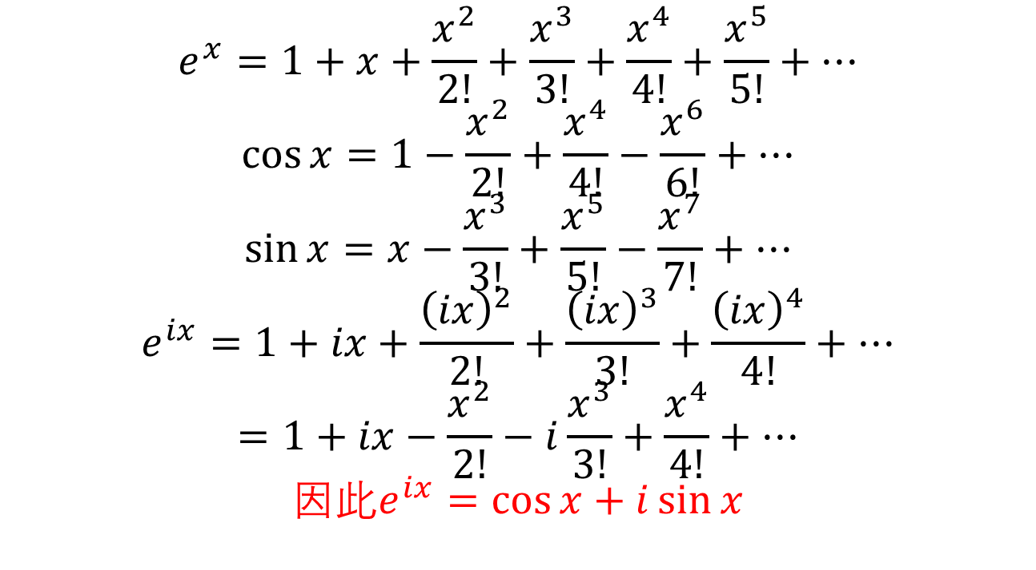
复数的指数运算
$$e^{x}=1+x+\frac{x^{2}}{2!}+\frac{x^{3}}{3!}+\frac{x^{4}}{4!}+\frac{x^{5}}{5!}+⋯$$
$$\cos{x}=1−\frac{x^{2}}{2!}+\frac{x^{4}}{4!}−\frac{x^{6}}{6!}+⋯$$
$$\sin{x}=x−\frac{x^{3}}{3!}+\frac{x^{5}}{5!}−\frac{x^{7}}{7!}+⋯$$
$$e^{ix}=1+ix+\frac{{\left(ix\right)}^{2}}{2!}+\frac{{\left(ix\right)}^{3}}{3!}+\frac{{\left(ix\right)}^{4}}{4!}+⋯$$
$$=1+ix−\frac{x^{2}}{2!}−i\frac{x^{3}}{3!}+\frac{x^{4}}{4!}+⋯$$
$${因此e}^{ix}=\cos{x}+i\sin{x}$$

Slide 14
复数的三角运算
e^{x + iy} = e^{x}e^{iy} = e^{x}(cosy + isiny)
e^{ix} = cosx + isinx
e^{–ix} = cosx – isinx

Slide 15
代数基本定理
一元n次多项式：
f(z) = a₀ + a₁z + a₂z² + … + a_{n}z^{n}
在复平面内有n个零点
证明思路：设z = r(cosθ + isinθ)
当r充分小时，θ遍历[–π, π]之间的实数，f(z)在a₀附近变化，不会经过0点
当r充分大时，θ遍历[–π, π]之间的实数
g(z) = a₀z^{–n} + a₁z^{–(n – 1)} + a₂z^{–(n – 2)} + … + a_{n}
在a_{n}附近变化，不会经过0点

Slide 16
代数基本定理
注意到
f(z) = z^{n}g(z)
这说明当r充分大时， θ遍历[–π, π]之间的实数，f(z)的值围绕0点转了n圈
让r从充分小到充分大之间变化，每个r都有f(z)围绕0点转的圈数
当圈数发生变化时，f(z)经过0点一次，总共变了n次，所以有n个z使得f(z)经过0点

Slide 17
线性变换下的特殊向量
线性变换y = Ax通常情况下，y和x方向不一致(甚至维度不一致)
但对于方阵(行列数相等)A而言，可能存在一类向量x，满足
Ax = λx
这类特殊的向量x称为特征向量
伸缩系数λ称为特征向量x对应的特征值
并不是每个实数矩阵都有实数范围内的特征向量

Slide 18
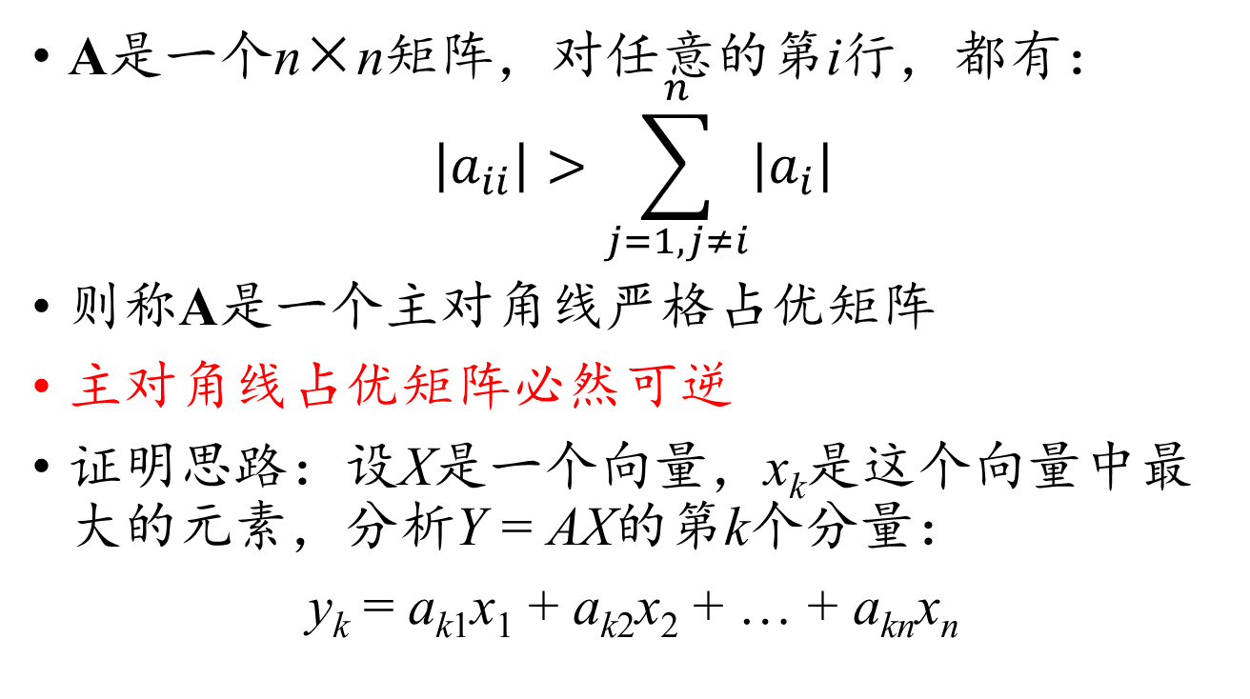
主对角线严格占优矩阵
A是一个n×n矩阵，对任意的第i行，都有：
$$\left|a_{ii}\right|>\sum_{j=1,j≠i}^{n}{\left|a_{i}\right|}$$
则称A是一个主对角线严格占优矩阵
主对角线占优矩阵必然可逆
证明思路：设X是一个向量，x_{k}是这个向量中最大的元素，分析Y = AX的第k个分量：
y_{k} = a_{k1}x₁ + a_{k2}x₂ + … + a_{kn}x_{n}

Slide 19
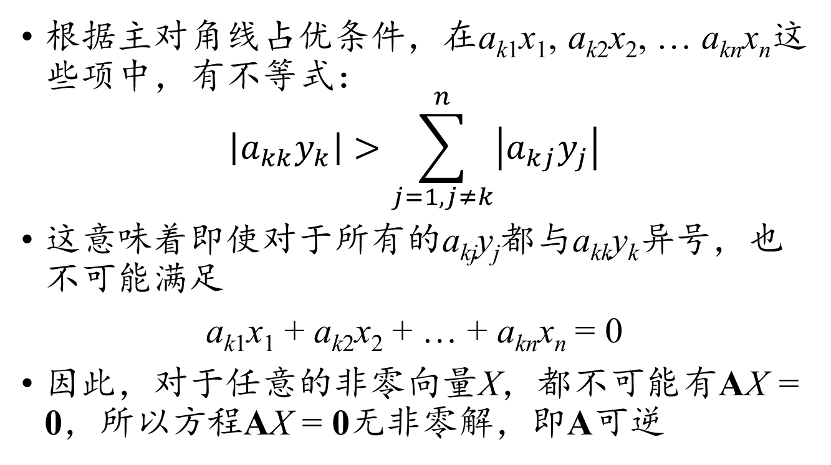
主对角线严格占优矩阵
根据主对角线占优条件，在a_{k1}x₁, a_{k2}x₂, … a_{kn}x_{n}这些项中，有不等式：
$$\left|a_{kk}y_{k}\right|>\sum_{j=1,j≠k}^{n}{\left|a_{kj}y_{j}\right|}$$
这意味着即使对于所有的a_{kj}y_{j}都与a_{kk}y_{k}异号，也不可能满足
a_{k1}x₁ + a_{k2}x₂ + … + a_{kn}x_{n} = 0
因此，对于任意的非零向量X，都不可能有AX = 0，所以方程AX = 0无非零解，即A可逆

Slide 20
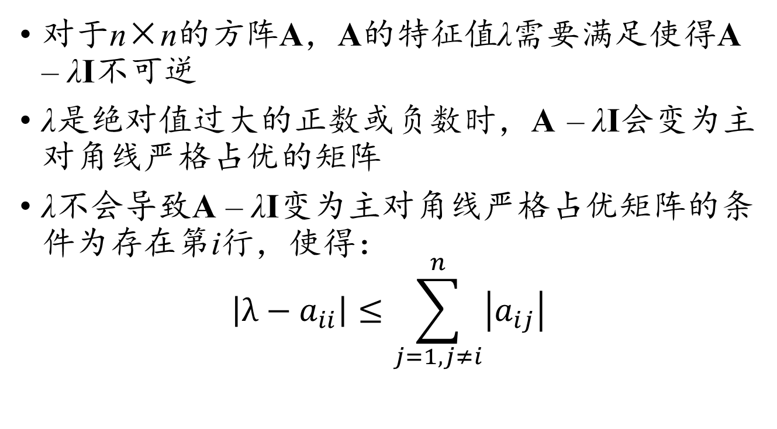
特征值的分布范围
对于n×n的方阵A，A的特征值λ需要满足使得A – λI不可逆
λ是绝对值过大的正数或负数时，A – λI会变为主对角线严格占优的矩阵
λ不会导致A – λI变为主对角线严格占优矩阵的条件为存在第i行，使得：
$$\left|λ−a_{ii}\right|≤\sum_{j=1,j≠i}^{n}{\left|a_{ij}\right|}$$

Slide 21
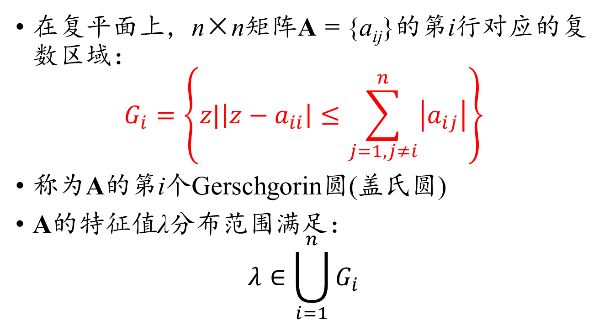
特征值的分布范围
在复平面上，n×n矩阵A = {a_{ij}}的第i行对应的复数区域：
$$G_{i}=\left\{z|\left|z−a_{ii}\right|≤\sum_{j=1,j≠i}^{n}{\left|a_{ij}\right|}\right\}$$
称为A的第i个Gerschgorin圆(盖氏圆)
A的特征值λ分布范围满足：
$$λ∈\bigcup_{i=1}^{n}{G_{i}}$$

Slide 22
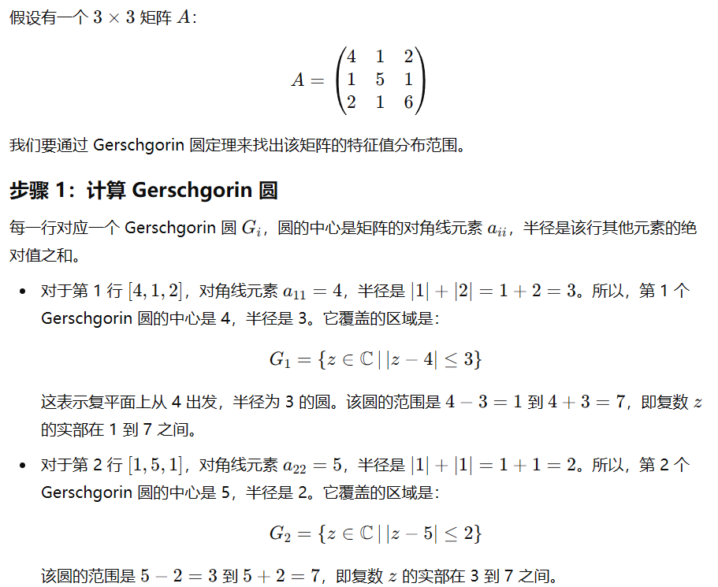
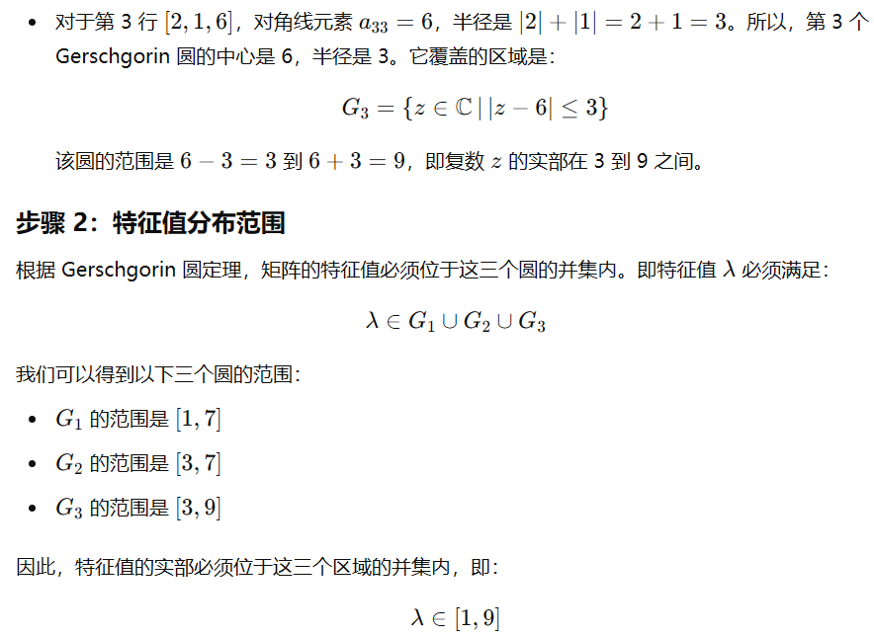
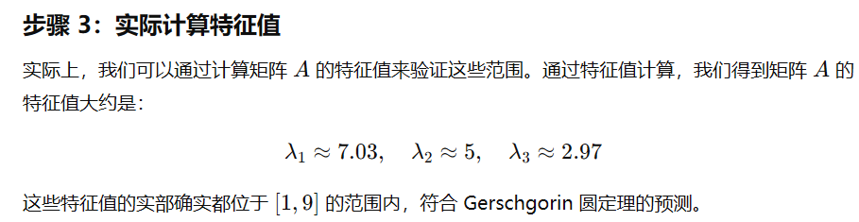

Slide 23
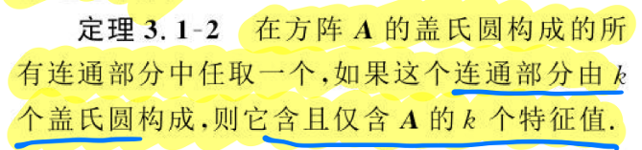
盖氏圆并集的连通区域
A是n×n的矩阵，D是A的主对角线元素构成的对角矩阵，定义带参矩阵F(t) = D + t(A – D)
当t = 0时，A(t) = D，盖氏圆半径为0，主对角线元素即是特征值
当t = 1时，A(t) = A，盖氏圆和特征值都变为A对应的盖氏圆和特征值
当t从0到1之间连续变化时，盖氏圆的圆心不变，半径增加，特征值始终在盖氏圆内连续变化
由k个盖氏圆组成的连通区域包含k个特征值

Slide 24
计算最大特征值的幂法
设A是一个n×n矩阵，A的特征值λ₁, λ₂, …λ_{k}满足：
λ₁ ≤ λ₂ ≤ … ≤ λ_{k}
对于一个能用A的特征向量组合而成的向量
u = c₁v₁ + c₂v₂ + … + c_{k}v_{k}
把A作用于v，迭代m次，有
A^{m}u = c₁λ₁^{m}v₁ + c₂λ₂^{m}v₂ + … + c_{k}λ_{k}^{m}v_{k}
当m→∞时，A^{m}u的分量之间的比值趋向于v_{k}
基于此性质，可以使用迭代法计算最大特征值

Slide 25
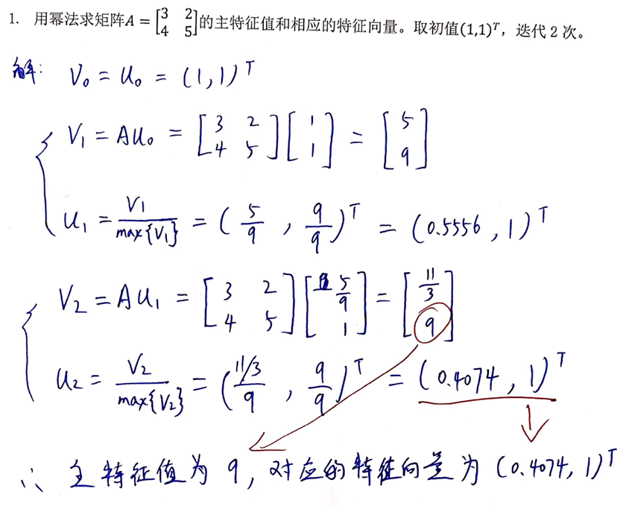

Slide 26
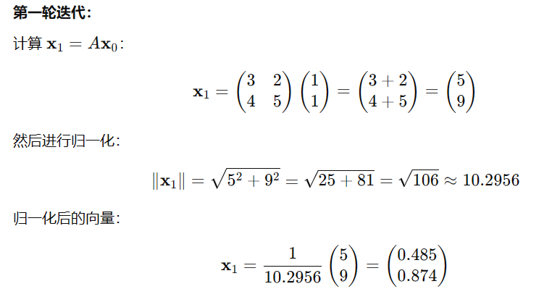
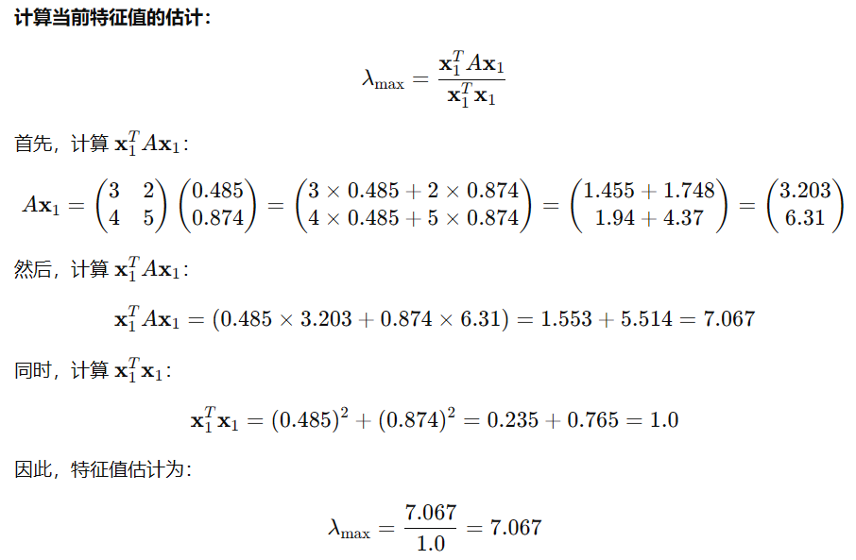

Slide 27
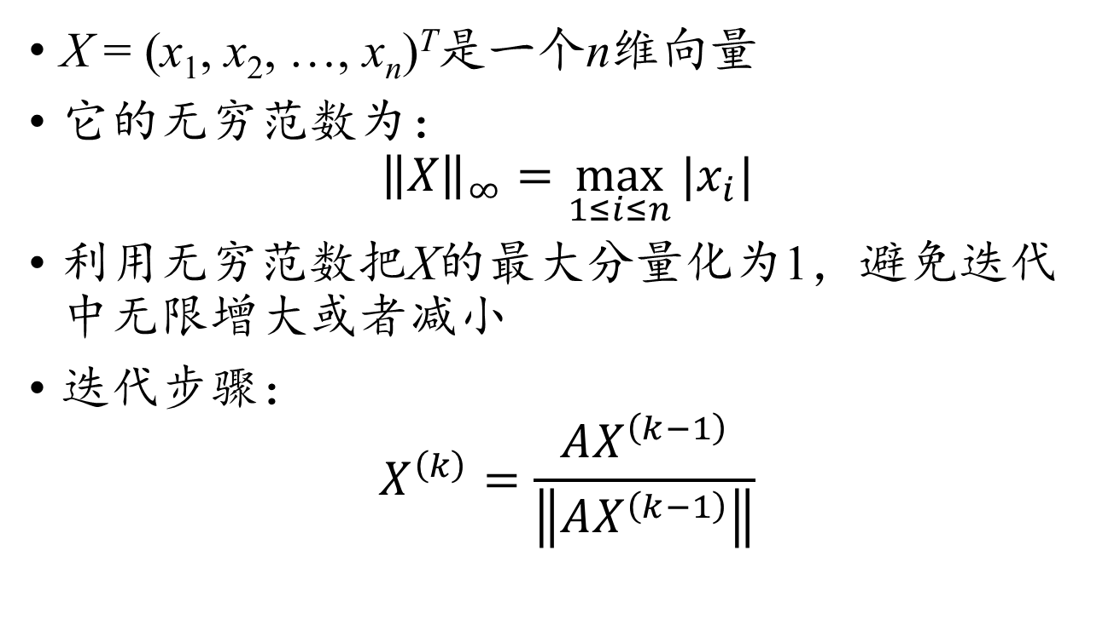
迭代过程中的归一化
X = (x₁, x₂, …, x_{n})^{T}是一个n维向量
它的无穷范数为：
$${\left\|X\right\|}_{∞}=\max_{1≤i≤n}{|x_{i}|}$$
利用无穷范数把X的最大分量化为1，避免迭代中无限增大或者减小
迭代步骤：
$$X^{\left(k\right)}=\frac{AX^{\left(k−1\right)}}{\left\|AX^{\left(k−1\right)}\right\|}$$

Slide 28
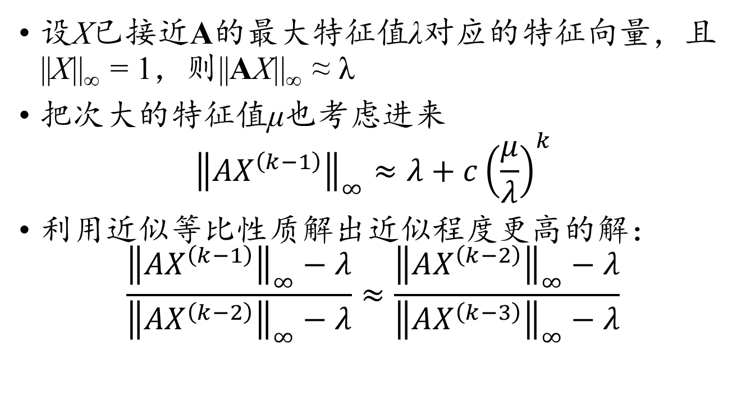
特征值的加速提取
设X已接近A的最大特征值λ对应的特征向量，且||X||∞ = 1，则||AX||∞ ≈ λ
把次大的特征值μ也考虑进来
$${\left\|AX^{\left(k−1\right)}\right\|}_{∞}≈λ+c{\left(\frac{μ}{λ}\right)}^{k}$$
利用近似等比性质解出近似程度更高的解：
$$\frac{{\left\|AX^{\left(k−1\right)}\right\|}_{∞}−λ}{{\left\|AX^{\left(k−2\right)}\right\|}_{∞}−λ}≈\frac{{\left\|AX^{\left(k−2\right)}\right\|}_{∞}−λ}{{\left\|AX^{\left(k−3\right)}\right\|}_{∞}−λ}$$

Slide 29
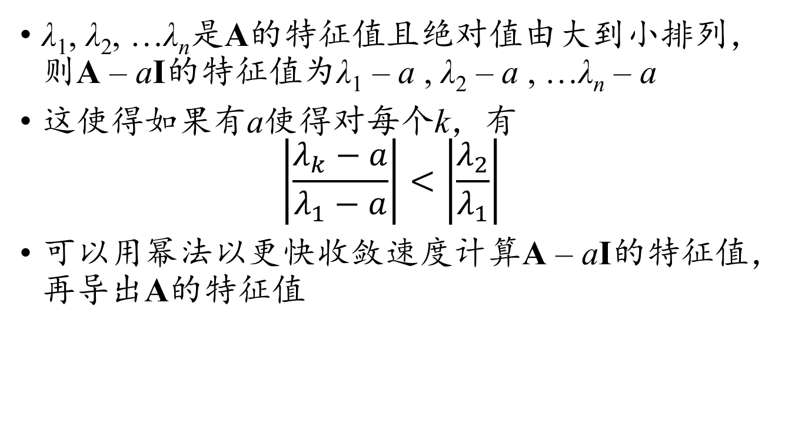
原点平移的影响
λ₁, λ₂, …λ_{n}是A的特征值且绝对值由大到小排列，则A – aI的特征值为λ₁ – a , λ₂ – a , …λ_{n} – a
这使得如果有a使得对每个k，有
$$\left|\frac{λ_{k}−a}{λ_{1}−a}\right|<\left|\frac{λ_{2}}{λ_{1}}\right|$$
可以用幂法以更快收敛速度计算A – aI的特征值，再导出A的特征值

Slide 30
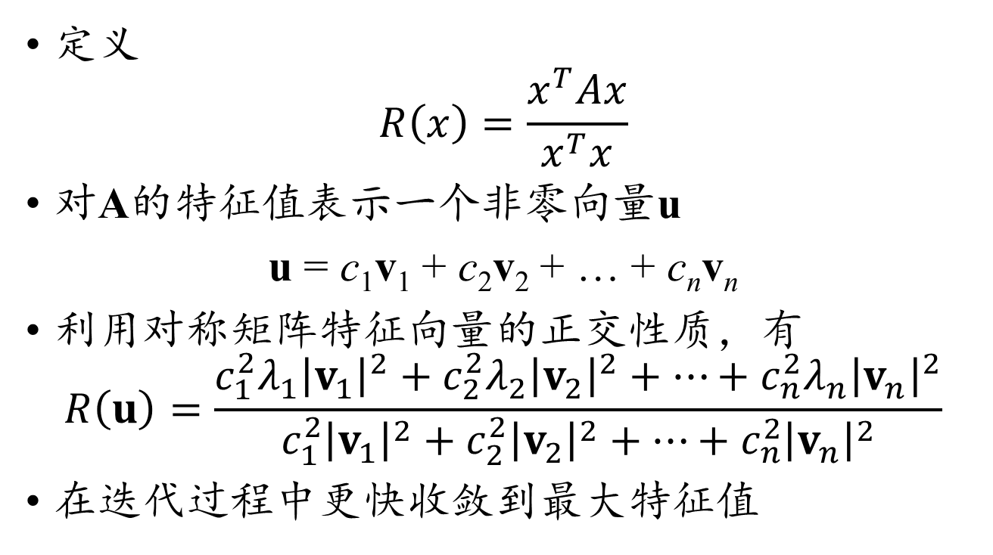
对称矩阵的Rayleigh商
定义
$$R\left(x\right)=\frac{x^{T}Ax}{x^{T}x}$$
对A的特征值表示一个非零向量u
u = c₁v₁ + c₂v₂ + … + c_{n}v_{n}
利用对称矩阵特征向量的正交性质，有
$$R\left(u\right)=\frac{c_{1}^{2}λ_{1}{\left|v_{1}\right|}^{2}+c_{2}^{2}λ_{2}{\left|v_{2}\right|}^{2}+⋯+c_{n}^{2}λ_{n}{\left|v_{n}\right|}^{2}}{c_{1}^{2}{\left|v_{1}\right|}^{2}+c_{2}^{2}{\left|v_{2}\right|}^{2}+⋯+c_{n}^{2}{\left|v_{n}\right|}^{2}}$$
在迭代过程中更快收敛到最大特征值

Slide 31
计算最小特征值的反幂法
设A是一个n×n矩阵，A的特征值λ₁, λ₂, …λ_{k}满足：
λ₁ ≤ λ₂ ≤ … ≤ λ_{k}
对于一个能用A的特征向量组合而成的向量
u = c₁v₁ + c₂v₂ + … + c_{k}v_{k}
把A^{–1}作用于v，迭代m次，有
A^{–m}u = c₁λ₁^{–m}v₁ + c₂λ₂^{–m}v₂ + … + c_{k}λ_{k}^{–m}v_{k}
当m→∞时，A^{–m}u的分量之间的比值趋向于v₁
基于此性质，可以使用迭代法计算最小特征值

Slide 32
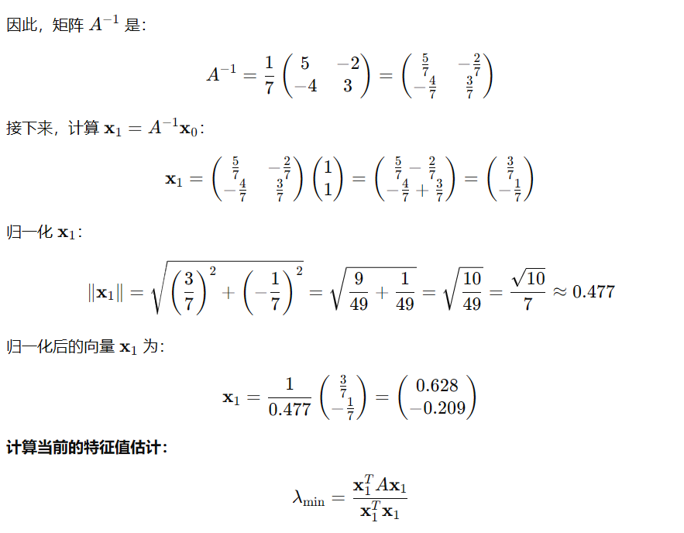
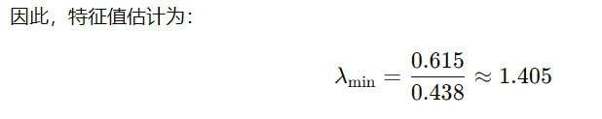
也就是说反幂法用A的逆矩阵，这样算出来的是A逆的最大特征值，也就对应A的最小特征值。

Slide 33
Gram-Schmidt正交化方法（这就是施密特正交化）
给定一组线性无关的向量B = {x₁, x₂, …, x_{p}}，构造正交基向量C = {v₁, v₂, …, v_{p}}
构造方法：
从B中取向量x_{i}，如果C是空集，则v_{i} = x_{i}
如果C非空，根据C中已有的向量构造v_{i}：
把v_{i}加到C，并从B中删除x_{i}
重复上述操作直到B变为空集

Slide 34
上三角矩阵
A是一个n×n的矩阵，如果A的元素a_{ij}对于任意的0 ≤ j < i ≤ n，都有a_{ij} = 0，则称A是上三角矩阵
两个上三角矩阵的积也是上三角矩阵
证明思路：设A和B都是n×n的上三角矩阵，设c_{ij}是AB中第i行第j列元素，根据矩阵乘法的定义
c_{ij} = a_{i1}b_{1j} + a_{i2}b_{2j} + … + a_{in}b_{nj}
如果j < i，任取一项a_{ik}b_{kj}，k < i和k > j至少有一项成立，因而a_{ik}和b_{kj}至少有一个是0，由此得出c_{ij} = 0，即AB是上三角矩阵

Slide 35
上三角矩阵
上三角矩阵的逆也是上三角矩阵
证明思路：设A是一个n×n的上三角矩阵，构造矩阵[A, I_{n}]并做初等行变换，通过消去主对角线以外的元素让A变为I_{n}，则I_{n}变为A^{–1}
每次变换都只有主角线及其右上方的非零元素参与运算，因而对应的初等矩阵都是上三角矩阵
根据上三角矩阵的积也是上三角矩阵，因而当A变为I_{n}时，I_{n}变成的A^{–1}也是上三角矩阵

Slide 36
正交化方法的矩阵表示
A = [x₁, x₂, …, x_{n}]
A₁ = [v₁, x₂, …, x_{n}]
A₂ = [v₁, v₂, …, x_{n}]
………
A_{n} = [v₁, v₂, …, v_{n}]
A_{k} = A_{k – 1}R_{k}
每次变换只有一个向量x_{i}被替换为v_{i}，最后得到的A_{n}是一个列向量两两正交的矩阵

Slide 37
正交化方法的矩阵表示
其中R_{k}除了第k列以外，其余列都与I_{n}完全相同，第k列则是用x_{k}和v₁, v₂, …, v_{k – 1}导出v_{k}的组合系数：
由此得出R_{k}是一个可逆上三角矩阵，它的主对角线左下的元素都为0
综上所述，Gram-Schmidt正交化方法可以写为：
A_{n} = AR₁R₂…R_{n}

Slide 38
矩阵的QR分解
设D是一个对角矩阵，对角线上的元素为A_{n}各列模长，则A_{n}D^{–1}是一个正交矩阵：
Q = A_{n}D^{–1} = AR₁R₂…R_{n}D^{–1}
QD(R₁R₂…R_{n})^{–1} = A
记
R = D(R₁R₂…R_{n})^{–1}
得到
A = QR

Slide 39
矩阵的QR分解
A = QR
其中Q是一个列向量正交且长度为1的矩阵，R是一个上三角矩阵，这种分解称为QR分解
对一个对称矩阵做QR分解，并用RQ^{T}替换原来的矩阵，重复这样的操作，可以让它趋向于对角矩阵，从而计算出它全部的特征值

Slide 40
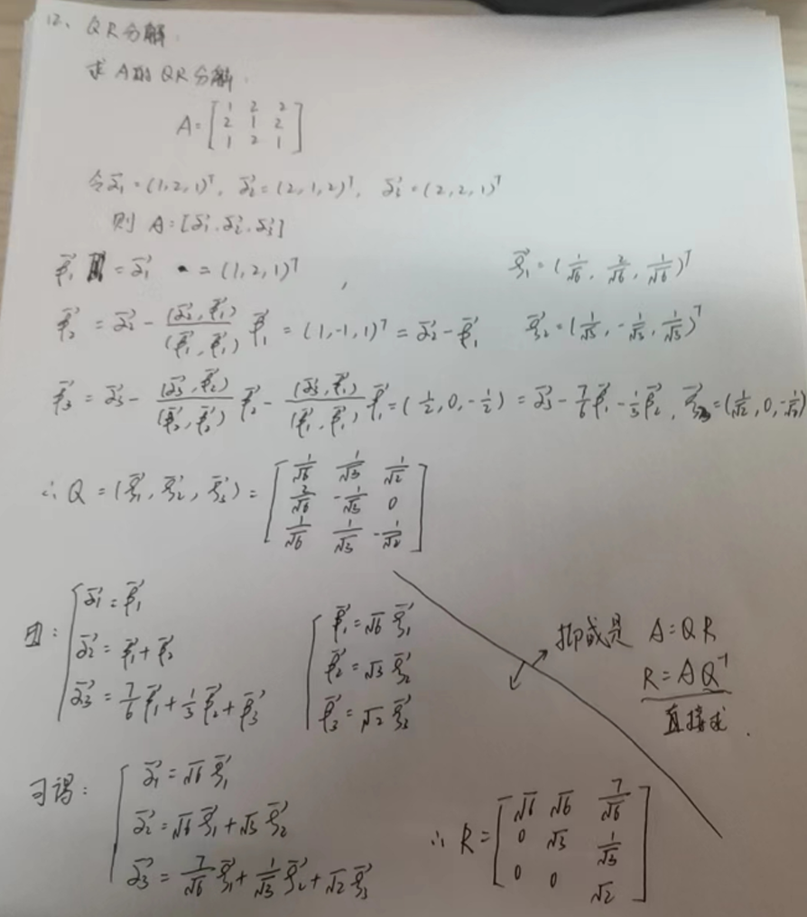

Slide 41
计算全部特征值的QR分解法
原理：
上三角矩阵的对角元素即为特征值
相似矩阵具有相同的特征值
把一般矩阵转化为相似的上三角矩阵
转化方法：
把A做QR分解：A = A₀ = Q₀R₀
利用正交矩阵的性质做迭代：
A_{k} = Q^{T}_{k–1}A_{k–1}Q_{k–1}

Slide 42
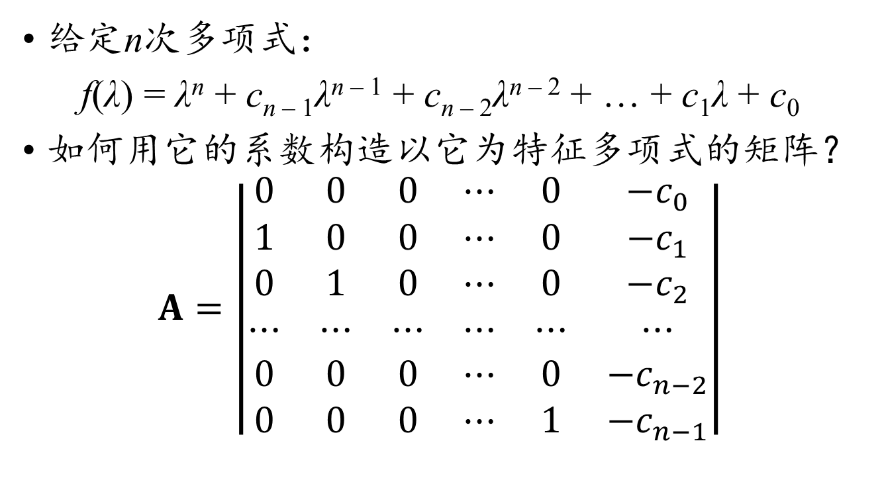
根据特征多项式构造矩阵
给定n次多项式：
f(λ) = λ^{n} + c_{n – 1}λ^{n – 1} + c_{n – 2}λ^{n – 2} + … + c₁λ + c₀
如何用它的系数构造以它为特征多项式的矩阵？
$$A=\left|\begin{matrix}0 & 0 & 0 & ⋯ & 0 & −c_{0} \\ 1 & 0 & 0 & ⋯ & 0 & −c_{1} \\ 0 & 1 & 0 & ⋯ & 0 & −c_{2} \\ ⋯ & ⋯ & ⋯ & ⋯ & ⋯ & ⋯ \\ 0 & 0 & 0 & ⋯ & 0 & {−c}_{n−2} \\ 0 & 0 & 0 & ⋯ & 1 & −c_{n−1}\end{matrix}\right|$$

Slide 43
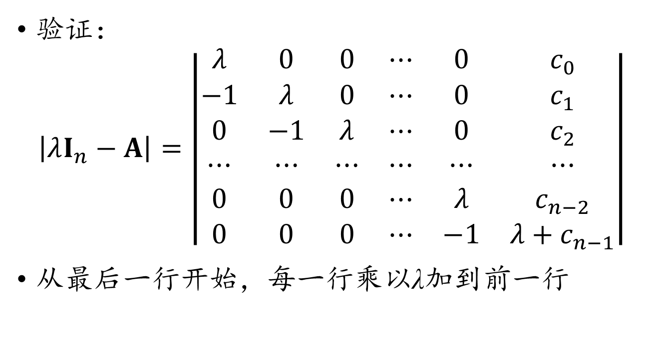
根据特征多项式构造矩阵
验证：
$$\left|λI_{n}−A\right|=\left|\begin{matrix}λ & 0 & 0 & ⋯ & 0 & c_{0} \\ −1 & λ & 0 & ⋯ & 0 & c_{1} \\ 0 & −1 & λ & ⋯ & 0 & c_{2} \\ ⋯ & ⋯ & ⋯ & ⋯ & ⋯ & ⋯ \\ 0 & 0 & 0 & ⋯ & λ & c_{n−2} \\ 0 & 0 & 0 & ⋯ & −1 & λ+c_{n−1}\end{matrix}\right|$$
从最后一行开始，每一行乘以λ加到前一行

Slide 44
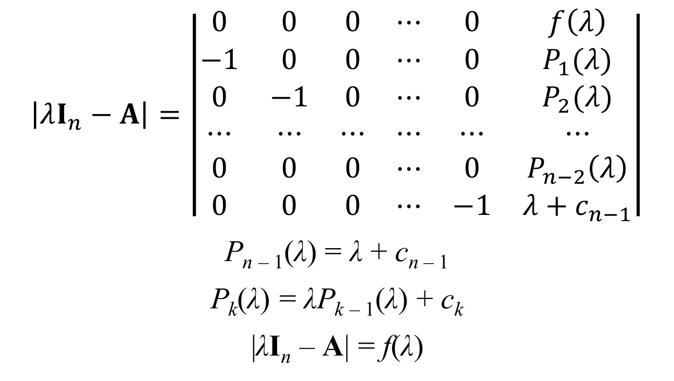
根据特征多项式构造矩阵
$$\left|λI_{n}−A\right|=\left|\begin{matrix}0 & 0 & 0 & ⋯ & 0 & f\left(λ\right) \\ −1 & 0 & 0 & ⋯ & 0 & P_{1}(λ) \\ 0 & −1 & 0 & ⋯ & 0 & P_{2}(λ) \\ ⋯ & ⋯ & ⋯ & ⋯ & ⋯ & ⋯ \\ 0 & 0 & 0 & ⋯ & 0 & P_{n−2}\left(λ\right) \\ 0 & 0 & 0 & ⋯ & −1 & λ+c_{n−1}\end{matrix}\right|$$
P_{n – 1}(λ) = λ + c_{n – 1}
P_{k}(λ) = λP_{k – 1}(λ) + c_{k}
|λI_{n} – A| = f(λ)

Slide 45
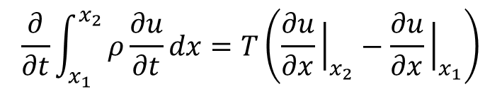
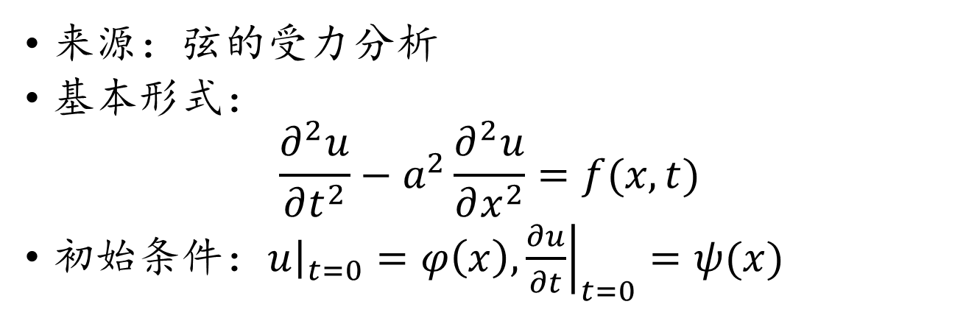
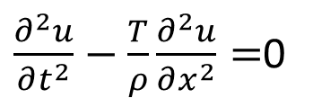
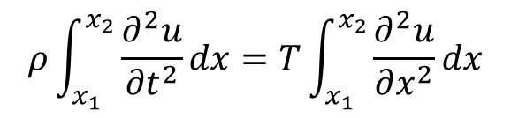
一维波动方程的导出
T
$$\frac{∂}{∂t}\int_{x_{1}}^{x_{2}}{ρ\frac{∂u}{∂t}dx}=T\left(\frac{∂u}{∂x}{\left.​\right|}_{x_{2}}−\frac{∂u}{∂x}{\left.​\right|}_{x_{1}}\right)$$
T
$$ρ\int_{x_{1}}^{x_{2}}{\frac{∂^{2}u}{∂t^{2}}dx}=T\int_{x_{1}}^{x_{2}}{\frac{∂^{2}u}{∂x^{2}}dx}$$
$\frac{∂^{2}u}{∂t^{2}}−\frac{T}{ρ}\frac{∂^{2}u}{∂x^{2}}=$0
来源：弦的受力分析
基本形式：
$$\frac{∂^{2}u}{∂t^{2}}−a^{2}\frac{∂^{2}u}{∂x^{2}}=f(x,t)$$
初始条件：$u{\left.​\right|}_{t=0}=φ\left(x\right), {\left.\frac{∂u}{∂t}\right|}_{t=0}=ψ(x)$

Slide 46

波动方程的定解条件
基本方程：
$$\frac{∂^{2}u}{∂t^{2}}−a^{2}∇⋅(∇u)=f(x)$$
初始条件：
$$u{\left.​\right|}_{t=0}=φ(x)$$
$$\frac{∂u}{∂t}{\left.​\right|}_{t=0}=ψ(x)$$

Slide 47

有边界约束的波动方程
波动方程的边界类型
固定边界：
$$u{\left.​\right|}_{∂Ω}=c{\left.​\right|}_{∂Ω}$$
自由边界：
$$n_{g}⋅∇u=0$$
弹性边界：
$$n_{g}⋅∇u=ku$$

Slide 48
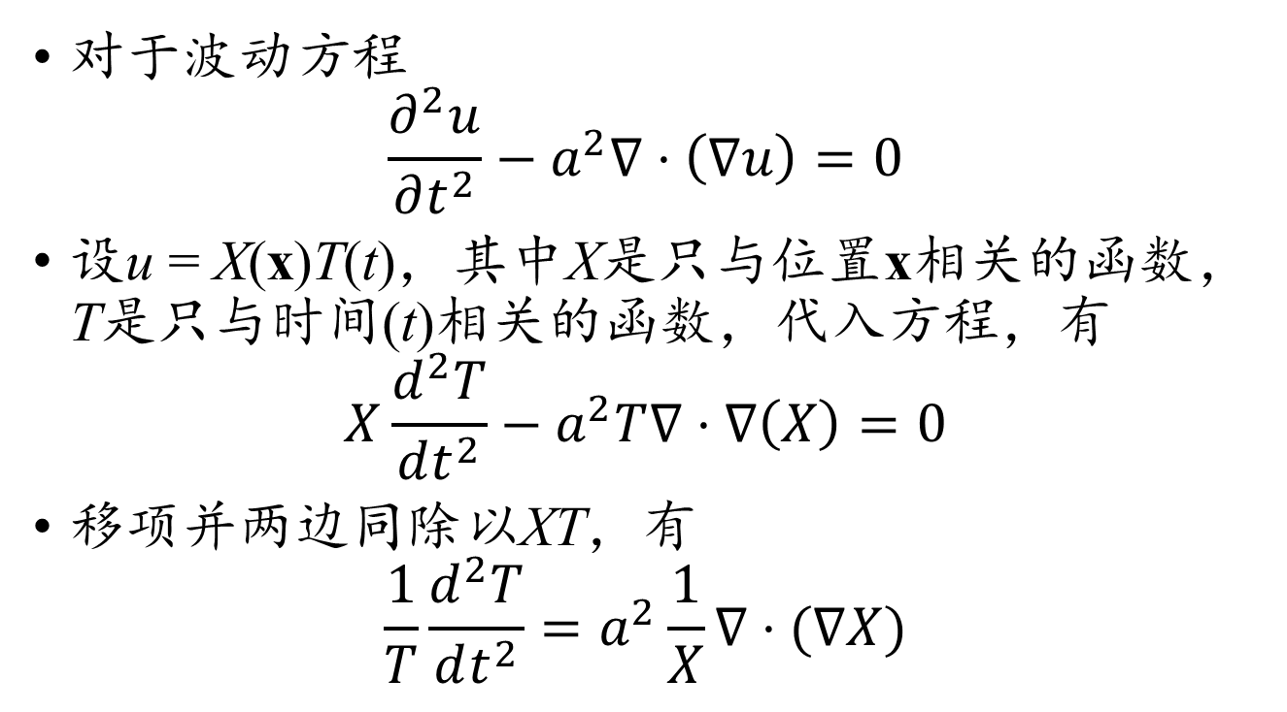
分离变量法
对于波动方程
$$\frac{∂^{2}u}{∂t^{2}}−a^{2}∇⋅\left(∇u\right)=0$$
设u = X(x)T(t)，其中X是只与位置x相关的函数，T是只与时间(t)相关的函数，代入方程，有
$$X\frac{d^{2}T}{dt^{2}}−a^{2}T∇⋅∇\left(X\right)=0$$
移项并两边同除以XT，有
$$\frac{1}{T}\frac{d^{2}T}{dt^{2}}=a^{2}\frac{1}{X}∇⋅(∇X)$$

Slide 49
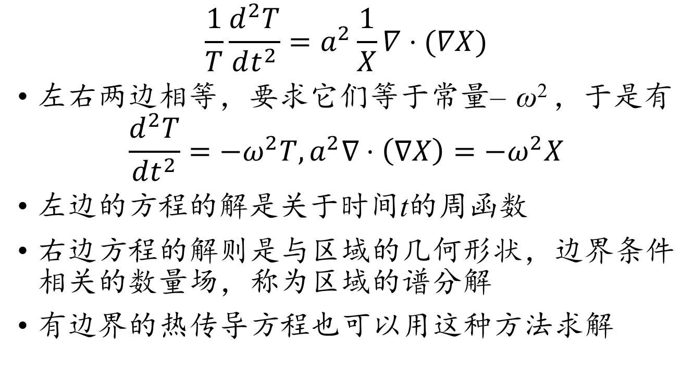
谱分解
$$\frac{1}{T}\frac{d^{2}T}{dt^{2}}=a^{2}\frac{1}{X}∇⋅(∇X)$$
左右两边相等，要求它们等于常量– ω² ，于是有
$$\frac{d^{2}T}{dt^{2}}={−ω}^{2}T,a^{2}∇⋅\left(∇X\right)={−ω}^{2}X$$
左边的方程的解是关于时间t的周函数
右边方程的解则是与区域的几何形状，边界条件相关的数量场，称为区域的谱分解
有边界的热传导方程也可以用这种方法求解

Slide 50
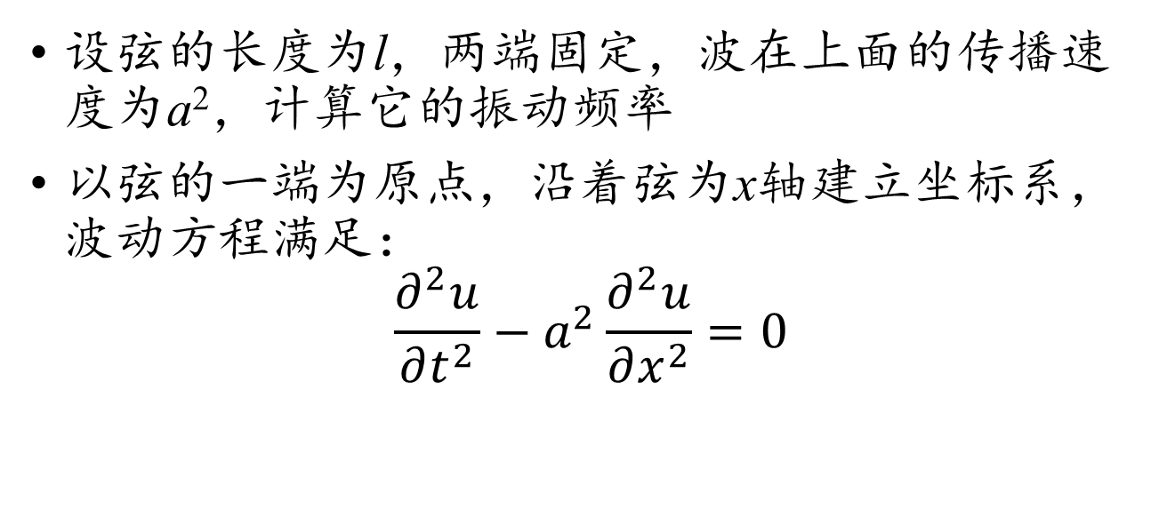
一维谱分解示例
O
x
设弦的长度为l，两端固定，波在上面的传播速度为a²，计算它的振动频率
以弦的一端为原点，沿着弦为x轴建立坐标系，波动方程满足：
$$\frac{∂^{2}u}{∂t^{2}}−a^{2}\frac{∂^{2}u}{∂x^{2}}=0$$

Slide 51
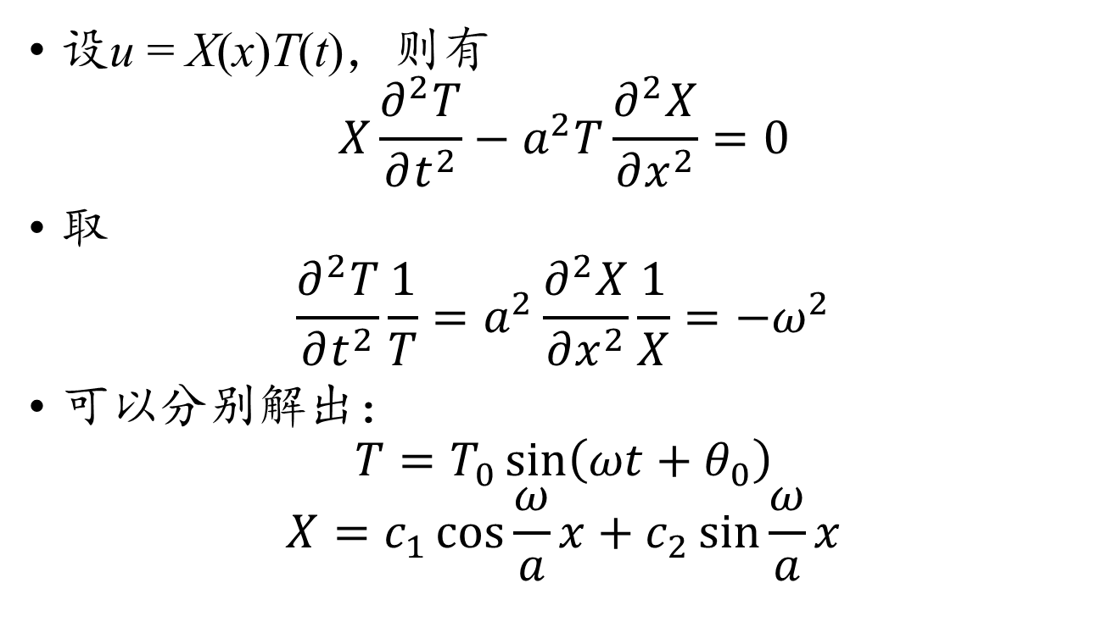
一维谱分解示例
设u = X(x)T(t)，则有
$$X\frac{∂^{2}T}{∂t^{2}}−a^{2}T\frac{∂^{2}X}{∂x^{2}}=0$$
取
$$\frac{∂^{2}T}{∂t^{2}}\frac{1}{T}=a^{2}\frac{∂^{2}X}{∂x^{2}}\frac{1}{X}=−ω^{2}$$
可以分别解出：
$$T=T_{0}\sin\left(ωt+θ_{0}\right)$$
$$X=c_{1}\cos{\frac{ω}{a}x}+c_{2}\sin{\frac{ω}{a}x}$$

Slide 52
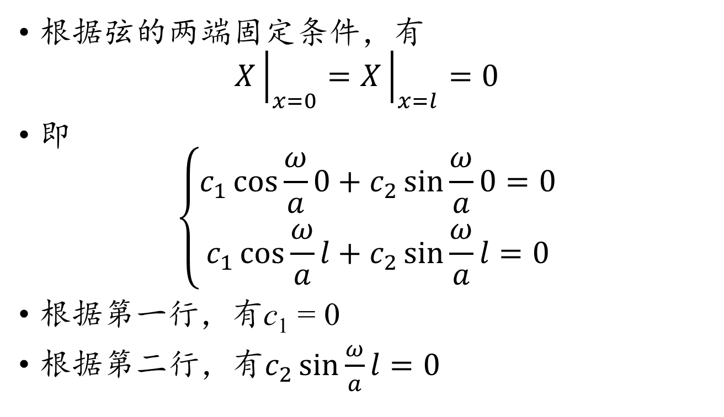
一维谱分解示例
根据弦的两端固定条件，有
$$X{\left.​\right|}_{x=0}=X{\left.​\right|}_{x=l}=0$$
即
$$\left\{\begin{matrix}c_{1}\cos{\frac{ω}{a}0+c_{2}\sin{\frac{ω}{a}0=0}} \\ c_{1}\cos{\frac{ω}{a}l}+c_{2}\sin{\frac{ω}{a}l}=0\end{matrix}\right.$$
根据第一行，有c₁ = 0
根据第二行，有$c_{2}\sin{\frac{ω}{a}l}=0$

Slide 53
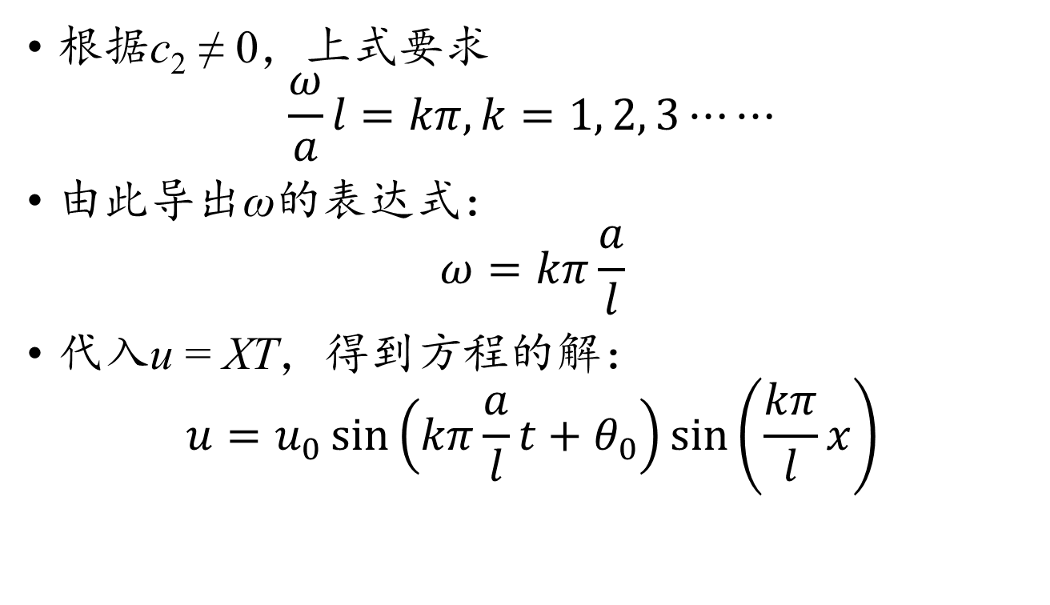
一维谱分解示例
根据c₂ ≠ 0，上式要求
$$\frac{ω}{a}l=kπ, k=1, 2, 3⋯⋯$$
由此导出ω的表达式：
$$ω=kπ\frac{a}{l}$$
代入u = XT，得到方程的解：
$$u=u_{0}\sin\left(kπ\frac{a}{l}t+θ_{0}\right)\sin\left(\frac{kπ}{l}x\right)$$

Slide 54
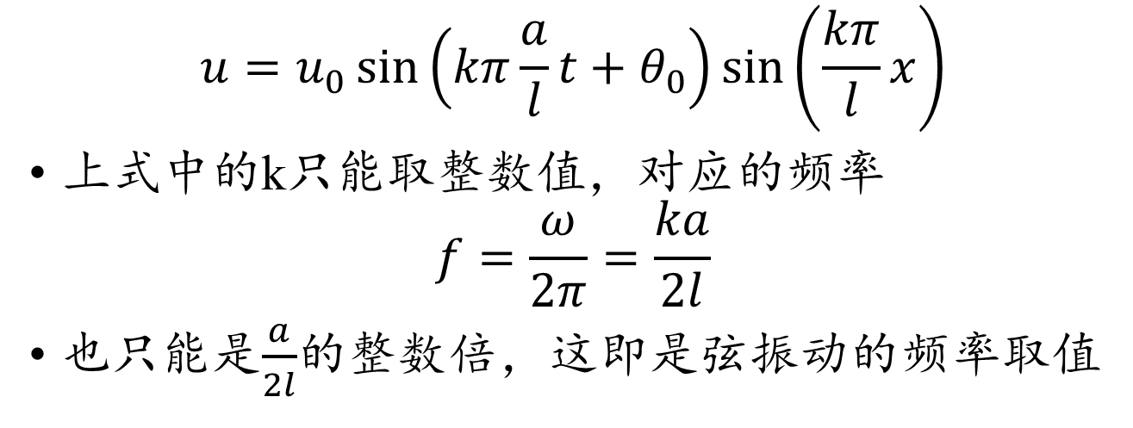
一维驻波
$$u=u_{0}\sin\left(kπ\frac{a}{l}t+θ_{0}\right)\sin\left(\frac{kπ}{l}x\right)$$
上式中的k只能取整数值，对应的频率
$$f=\frac{ω}{2π}=\frac{ka}{2l}$$
也只能是$\frac{a}{2l}$的整数倍，这即是弦振动的频率取值

Slide 55
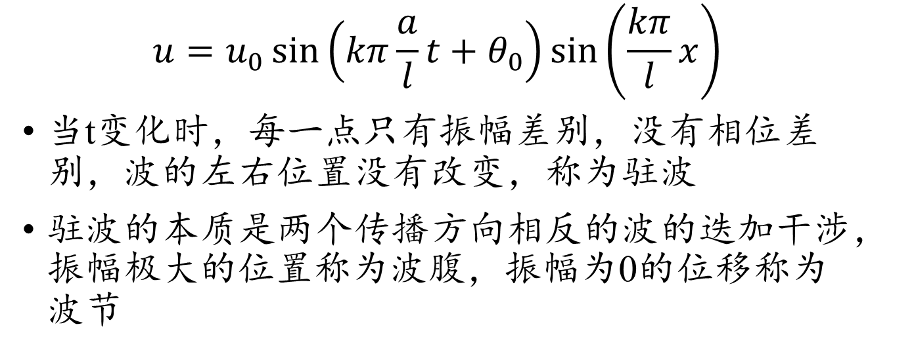
一维驻波
$$u=u_{0}\sin\left(kπ\frac{a}{l}t+θ_{0}\right)\sin\left(\frac{kπ}{l}x\right)$$
当t变化时，每一点只有振幅差别，没有相位差别，波的左右位置没有改变，称为驻波
驻波的本质是两个传播方向相反的波的迭加干涉，振幅极大的位置称为波腹，振幅为0的位移称为波节

Slide 56
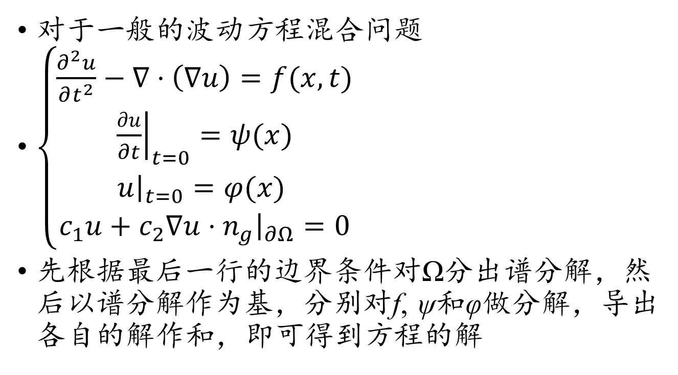
驻波法求解混合问题
对于一般的波动方程混合问题
$\left\{\begin{matrix}\begin{matrix}\frac{∂^{2}u}{∂t^{2}}−∇⋅\left(∇u\right)=f(x,t) \\ {\left.\frac{​∂u}{∂t}\right|}_{t=0}=ψ(x)\end{matrix} \\ \begin{matrix}u{\left.​\right|}_{t=0}=φ(x) \\ c_{1}u+c_{2}∇u⋅n_{g}{\left.​\right|}_{∂Ω}=0\end{matrix}\end{matrix}\right.$
先根据最后一行的边界条件对Ω分出谱分解，然后以谱分解作为基，分别对f, ψ和φ做分解，导出各自的解作和，即可得到方程的解

Slide 57
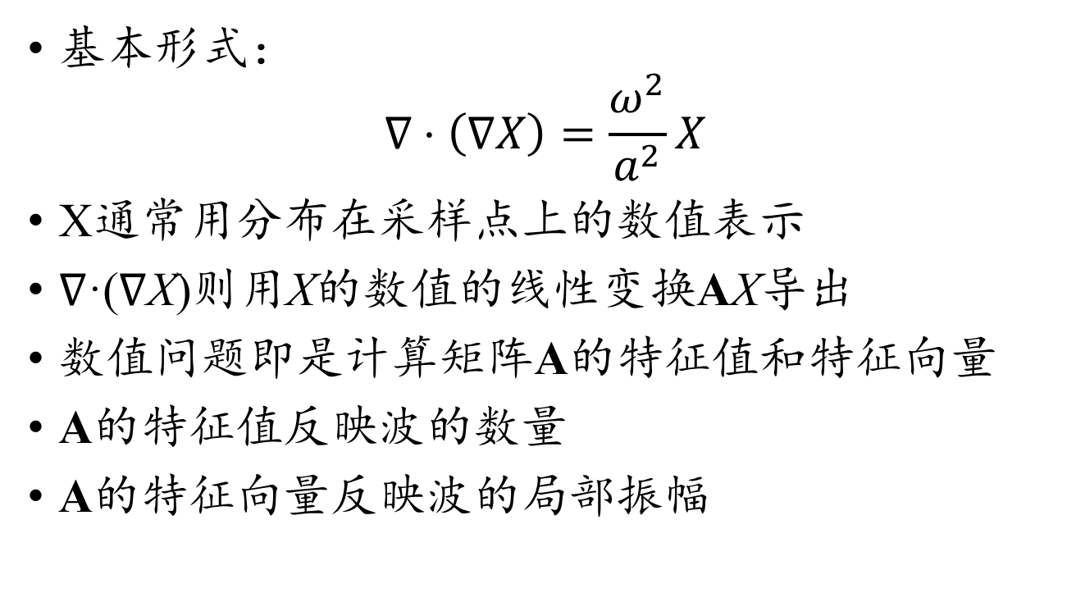
驻波数值求解
基本形式：
$$∇⋅\left(∇X\right)=\frac{ω^{2}}{a^{2}}X$$
X通常用分布在采样点上的数值表示
∇·(∇X)则用X的数值的线性变换AX导出
数值问题即是计算矩阵A的特征值和特征向量
A的特征值反映波的数量
A的特征向量反映波的局部振幅

Slide 58
哈密尔顿-凯莱定理
A是n×n的方阵，它的特征多项式为
|λI_{n} – A| = λ^{n} + c_{n – 1}λ^{n – 1} + c_{n – 2}λ^{n – 2} + … + c₁λ + c₀
则有
A^{n} + c_{n – 1}A^{n – 1} + c_{n – 2}A^{n – 2} + c₁A + c₀I_{n} = O_{n×n}
证明思路：构造λI_{n} – A的伴随矩阵B(λ)，它每一个元素都是λ的多项式，且次数不超过n – 1，记
B(λ) = B_{n – 1}λ^{n – 1} + B_{n – 2}λ^{n – 2} + … + B₁λ + B₀
把λI_{n} – A 和B(λ)做乘法

Slide 59
哈密尔顿-凯莱定理
一方面，根据伴随矩阵的性质，有
(λI_{n} – A)B(λ) = (λI_{n} – A) (λI_{n} – A)* = |λI_{n} – A|I_{n}
= (λ^{n} + c_{n – 1}λ^{n – 1} + c_{n – 2}λ^{n – 2} + … + c₁λ + c₀)I_{n}
另一方面，利用乘法的分配率展开，有
(λI_{n} – A)(B_{n – 1}λ^{n – 1} + B_{n – 2}λ^{n – 2} + … + B₁λ + B₀)
= B_{n – 1}λ^{n} + (B_{n – 2} – AB_{n – 1})λ^{n–1} + (B_{n – 3} – AB_{n – 2})λ^{n–2}
+ … + (B₀ – AB₁)λ – AB₀
比较两种计算的系数，有

Slide 60
哈密尔顿-凯莱定理
B_{n – 1} = I_{n}
B_{n – 2} – AB_{n – 1} = c_{n – 1}I_{n}
B_{n – 3} – AB_{n – 2} = c_{n – 2}I_{n}
……
B₀ – AB₁ = c₁I_{n}
–AB₀ = c₀I_{n}
从第一行开始，每一行两边左乘A加到下面一行
A^{n} + c_{n – 1}A^{n – 1} + c_{n – 2}A^{n – 2} + … + c₁A + c₀I_{n} = O_{n×n}

Slide 61
哈密尔顿-凯莱定理
用矩阵的特征值表示特征多项式：
|λI – A| = (λ – λ₁)(λ – λ₂)…(λ – λ_{n})
哈密尔顿-凯莱定理可以写为：
(A – λ₁I)(A – λ₂I)…(A – λ_{n}I) = O
也可写为：
(λ₁I – A)(λ₂I – A)…(λ_{n}I – A) = O
利用哈密尔顿-凯莱定理避免对角化计算矩阵A的指数运算exp(At)

Slide 62
矩阵指数运算的计算
试着把exp(At)写为以t的函数为系数，对矩阵的线性组合形式：
exp(At) = r₁(t)I_{n}
+ r₂(t)(λ₁I_{n} – A)
+ r₃(t)(λ₁I_{n} – A)(λ₂I_{n} – A)
……
+ r_{n}(t)(λ₁I_{n} – A)(λ₂I_{n} – A)…(λ_{n – 1}I_{n} – A)
其中r₁(t), r₂(t), …, r_{n} (t)是组合系数

Slide 63
矩阵指数运算的计算
组合系数需要满足初值和导数条件
I_{n} = exp(O) = exp(A0) = r₁(0)I_{n}
+ r₂(0)(λ₁I_{n} – A)
+ r₃(0)(λ₁I_{n} – A)(λ₂I_{n} – A)
……
+ r_{n}(0)(λ₁I_{n} – A)(λ₂I_{n} – A)…(λ_{n – 1}I_{n} – A)
比较系数，得到：
r₁(0) = 1, r₂(0) = r₃(0) = … = r_{n}(0) = 0

Slide 64
矩阵指数运算的计算
对两边乘以A，有：
Aexp(At) = r₁(t)A
+ r₂(t)(λ₁I_{n} – A)A
+ r₃(t)(λ₁I_{n} – A)(λ₂I_{n} – A)A
……
+ r_{n}(t) (λ₁I_{n} – A)(λ₂I_{n} – A)…(λ_{n – 1}I_{n} – A)A

Slide 65
矩阵指数运算的计算
对每一行的A做拆分，构造与下一行相同的项：
Aexp(At) = r₁(t)(λ₁I_{n} – (λ₁I_{n} – A))
+ r₂(t)(λ₁I_{n} – A)(λ₂I_{n} – (λ₂I_{n} – A))
+ r₃(t)(λ₁I_{n} – A)(λ₂I_{n} – A)(λ₃I_{n} – (λ₃I_{n} – A))
……
+ r_{n}(t)(λ₁I_{n} – A)(λ₂I_{n} – A)…(λ_{n – 1}I_{n} – A)
(λ_{n}I_{n} – (λ_{n}I_{n} – A))

Slide 66
矩阵指数运算的计算
合并与下一行相同的项：
Aexp(At) = λ₁r₁(t)I_{n}
+ (λ₂r₂(t) – r₁(t))(λ₁I_{n} – A)
+ (λ₃r₃(t) – r₂(t))(λ₁I_{n} – A)(λ₂I_{n} – A)
……
+ (λ_{n}r_{n}(t) – r_{n – 1}(t))(λ₁I_{n} – A)(λ₂I_{n} – A)…(λ_{n – 1}I_{n} – A)
– r_{n}(t)(λ₁I_{n} – A)(λ₂I_{n} – A)…(λ_{n – 1}I_{n} – A)(λ_{n}I_{n} – A)

Slide 67
矩阵指数运算的计算
对组合系数求导，有：
exp’(At) = r’₀(t)I_{n}
+ r’₁(t)(λ₁I_{n} – A)
+ r’₂(t)(λ₁I_{n} – A)(λ₂I_{n} – A)
……
+ r’_{n}(t)(λ₁I_{n} – A)(λ₂I_{n} – A)…(λ_{n – 1}I_{n} – A)

Slide 68
矩阵指数运算的计算
比较矩阵系数，导出系数满足的条件：
r’₁(t) = λ₁r₁(t)
r’₂(t) = λ₂r₂(t) – r₁(t)
r’₃(t) = λ₃r₃(t) – r₂(t)
……
r’_{n}(t) = λ_{n}r_{n}(t) – r_{n – 1}(t)
通过求解这些方程，即可导出组合系数
代入乘积表达式，即得到exp(At)

Slide 69
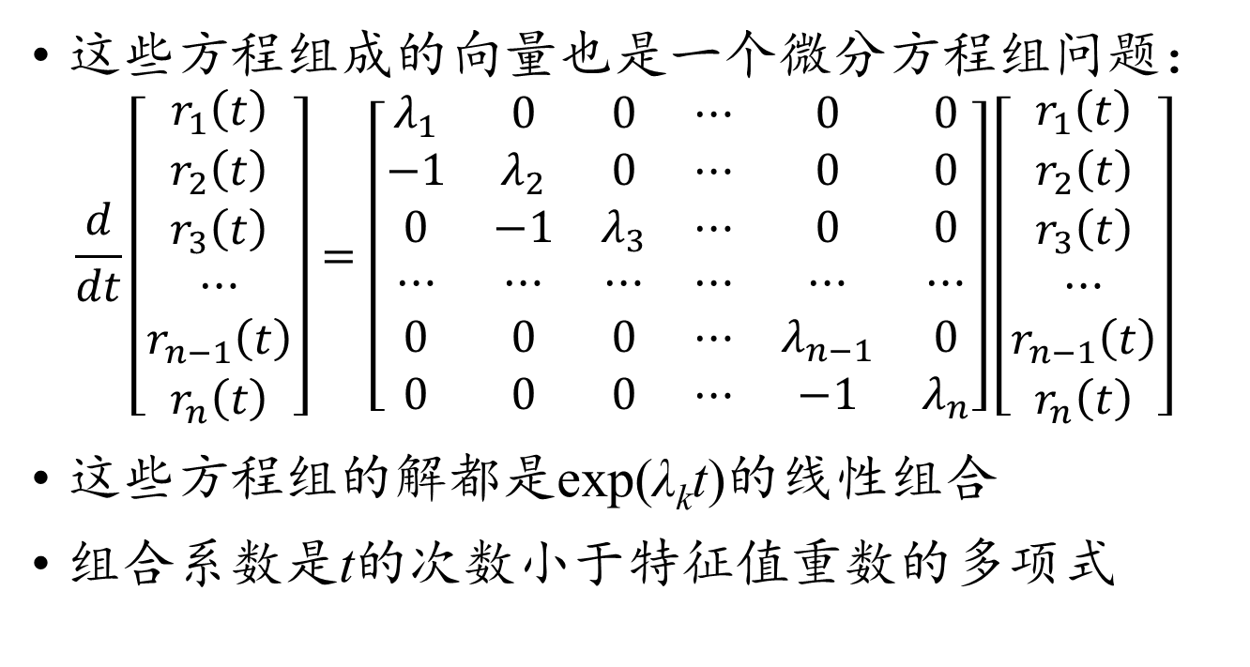
矩阵指数运算的计算
这些方程组成的向量也是一个微分方程组问题：
$$\frac{d}{dt}\left[\begin{matrix}r_{1}\left(t\right) \\ r_{2}\left(t\right) \\ r_{3}\left(t\right) \\ ⋯ \\ r_{n−1}\left(t\right) \\ r_{n}\left(t\right)\end{matrix}\right]=\left[\begin{matrix}λ_{1} & 0 & 0 & ⋯ & 0 & 0 \\ −1 & λ_{2} & 0 & ⋯ & 0 & 0 \\ 0 & −1 & λ_{3} & ⋯ & 0 & 0 \\ ⋯ & ⋯ & ⋯ & ⋯ & ⋯ & ⋯ \\ 0 & 0 & 0 & ⋯ & λ_{n−1} & 0 \\ 0 & 0 & 0 & ⋯ & −1 & λ_{n}\end{matrix}\right]\left[\begin{matrix}r_{1}\left(t\right) \\ r_{2}\left(t\right) \\ r_{3}\left(t\right) \\ ⋯ \\ r_{n−1}\left(t\right) \\ r_{n}\left(t\right)\end{matrix}\right]$$
这些方程组的解都是exp(λ_{k}t)的线性组合
组合系数是t的次数小于特征值重数的多项式

Slide 70
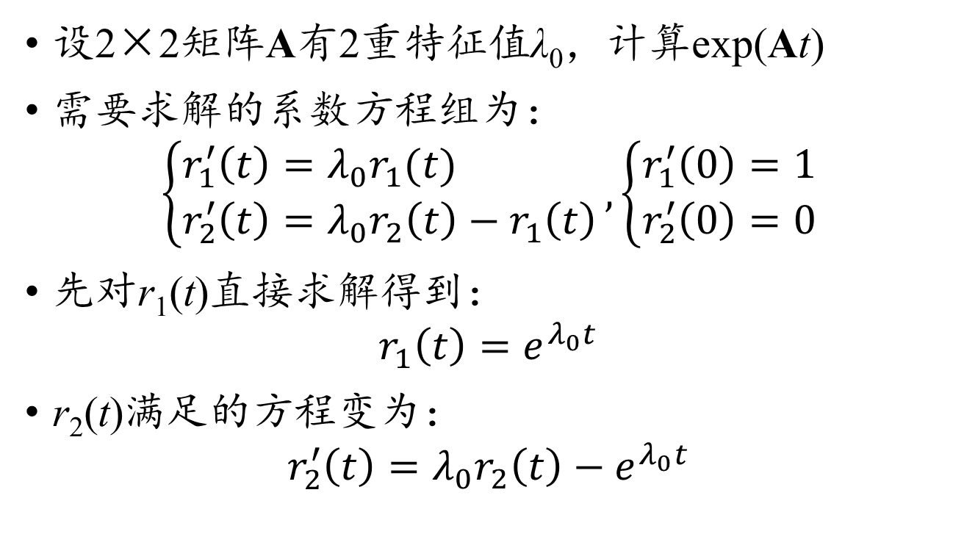
计算示例
设2×2矩阵A有2重特征值λ₀，计算exp(At)
需要求解的系数方程组为：
$$\left\{\begin{aligned}r_{1}^{′}\left(t\right)&=λ_{0}r_{1}(t) \\ r_{2}^{′}\left(t\right)&=λ_{0}r_{2}\left(t\right)−r_{1}\left(t\right)\end{aligned}\right.,\left\{\begin{aligned}r_{1}^{′}\left(0\right)&=1 \\ r_{2}^{′}\left(0\right)&=0\end{aligned}\right.$$
先对r₁(t)直接求解得到：
$$r_{1}\left(t\right)=e^{λ_{0}t}$$
r₂(t)满足的方程变为：
$$r_{2}^{′}\left(t\right)=λ_{0}r_{2}\left(t\right)−e^{λ_{0}t}$$

Slide 71
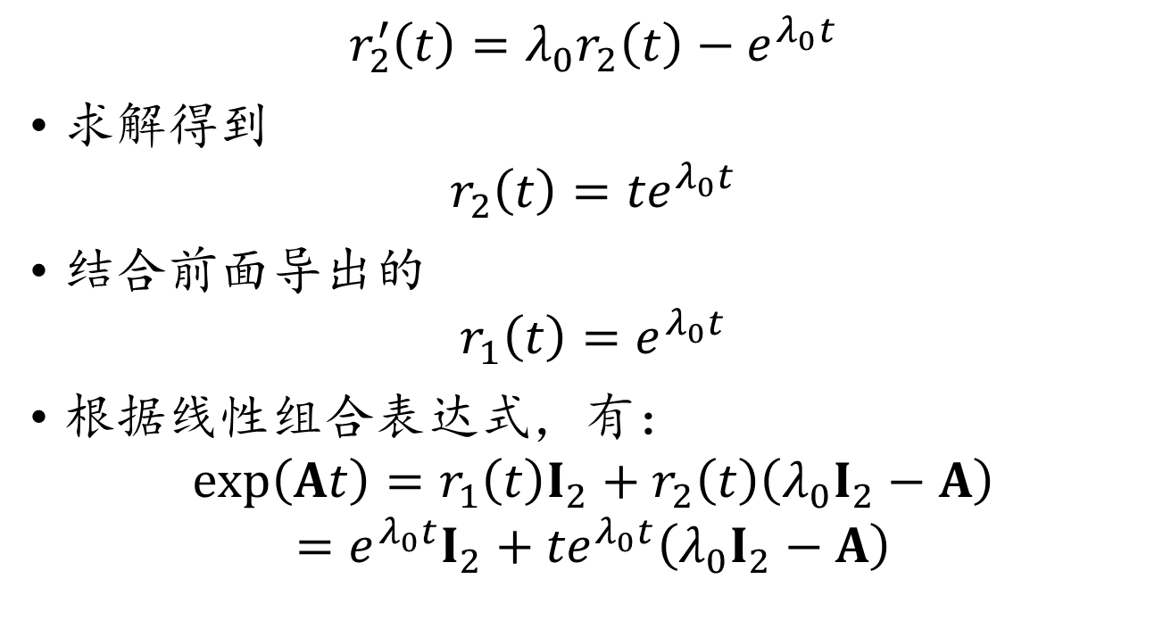
计算示例
$$r_{2}^{′}\left(t\right)=λ_{0}r_{2}\left(t\right)−e^{λ_{0}t}$$
求解得到
$$r_{2}\left(t\right)={te}^{λ_{0}t}$$
结合前面导出的
$$r_{1}\left(t\right)=e^{λ_{0}t}$$
根据线性组合表达式，有：
$$\exp\left(At\right)=r_{1}\left(t\right)I_{2}+r_{2}\left(t\right)\left(λ_{0}I_{2}−A\right)$$
$$=e^{λ_{0}t}I_{2}+{te}^{λ_{0}t}\left(λ_{0}I_{2}−A\right)$$

Slide 72
跑道设计问题
修建飞机跑道，已知v₁, v₂, …, v_{n}是统计的风向，如何确定跑道的方向，能尽可能避免飞机着陆时遇到侧风？
求解思路：设置合理的组合系数t₁, t₂, …, t_{n}，约束组合系数的范围，构造出最大的线性组合：
v = t₁v₁ + t₂v₂ + … + t_{m}v_{m}
组合系数的约束：
t₁² + t₂² + … + t_{m}² = 1
该线性组合即是主要风向

Slide 73
对称矩阵的可对角化性质
A是一个对称矩阵，存在正交矩阵P和对角矩阵D，满足：
P^{T}AP = D
Matlab求解命令：
[P, D] = eig(A);
只要A可以对角化，哪怕不是对称矩阵，仍可用上述命令求解

Slide 74
对称矩阵的可对角化性质
对称矩阵对角化方法：
求解A的特征值和对应的特征向量
把1重特征值对应的特征向量归一化
从重数不为1的特征值对应的特征向量中提取一组单位正交基
把正交基与归一化的1种特征值横向排列得到P
对应的特征值放在对角线上，得到D

Slide 75
对称矩阵的谱分解
对称矩阵A的对角化方程P^{T}AP = D可以写为：
A = PDP^{T}
把P写为列向量的表示：
P = (u₁, u₂, …, u_{n})
利用分块矩阵的运算性质，矩阵A可以写为：
A = λ₁u₁u₁^{T} + λ₂u₂u₂^{T} + … + λ_{n}u_{n}u_{n}^{T}
谱分解体现了对称矩阵的几何意义，即纯形变

Slide 76
线性空间中的凸集
×
设V是一个线性空间，M是V的一个子集，对任意的v₁, v₂∈M，如果对于所有的t∈[0, 1]，都有
tv₁ + (1 – t)v₂ ∈ M
则称M是一个凸集
tv₁ + (1 – t)v₂的几何意义是v₁与v₂末端点构成的线段

Slide 77
凸包
设v₁, v₂, …, v_{n}是线性空间V中的向量，如果凸集C满足，对任意包含v₁, v₂, …, v_{n}的凸集M，都有C⊂M，则C称为v₁, v₂, …, v_{n}的凸包
v₁, v₂, …, v_{n}的凸包即是下面的集合：
M = {t₁v₁ + t₂v₂ + … + t_{n}v_{n}| t₁, t₂…, t_{n} ∈[0, 1], t₁ + t₂ + … + t_{n} ≤ 1}

Slide 78
覆盖超椭球
设v₁, v₂, …, v_{n}是线性空间V中的向量，覆盖超椭球即是下面的向量构成的集合：
M = {t₁v₁ + t₂v₂ + … + t_{n}v_{n}| t₁² + t₂² + … + t_{n}² ≤ 1}
与凸包相比，组合系数满足平方和约束
超椭球最长轴的方向或最短轴的方向反映了样本集的特征

Slide 79
二次型的极值问题
A是一个对称矩阵，||x|| = 1，如何计算x^{T}Ax的最大值和最小值
把A写成谱分解的形式：
A = λ₁u₁u₁^{T} + λ₂u₂u₂^{T} + … + λ_{n}u_{n}u_{n}^{T}
设x^{T}u_{i} = y_{i}，则
x = y₁u₁ + y₂u₂ + … + y_{n}u_{n}
两边平方并根据||x|| = 1和u_{i}的性质，有
y₁² + y₂² + … + y_{n}² = 1

Slide 80
二次型的极值问题
不妨设
λ₁ ≤ λ₂ ≤ … ≤ λ_{n}
则有
x^{T}Ax = λ₁y₁² + λ₂y₂² + … + λ_{n}y_{n}²
把上面的所有λ_{i}都替换为λ₁，则整体值变小，全替换为λ_{n}，则整体值变大，因而有
λ₁ ≤ x^{T}Ax ≤ λ_{n}
当且仅当x沿着对应特征值时，等号成立

Slide 81
跑道设计问题求解
对风向统计量构造矩阵A：
A = [v₁, v₂, …, v_{n}]
把线性组合系数t₁, t₂, …, t_{n}构造向量x
根据约束条件，有
||x|| = 1
求解具有最大模长的Ax，即求解极值问题
max(x^{T}A^{T}Ax)
转化为二次型极值问题

Slide 82
跑道设计问题求解
设x_{n}即是所求的组合系数，则它是A^{T}A最大特征值λ_{n}对应的特征向量，于是有：
A^{T}Ax_{n} = λ_{n}x_{n}
两边左乘以A，并令u = Ax_{n}，有
AA^{T}u = λ_{n}u
因此，u是AA^{T}的特征值λ_{n}对应的特征向量
注意到u是所求风向，可以直接通过求解AA^{T}得最大的特征值对应的特征向量得到u

Slide 83
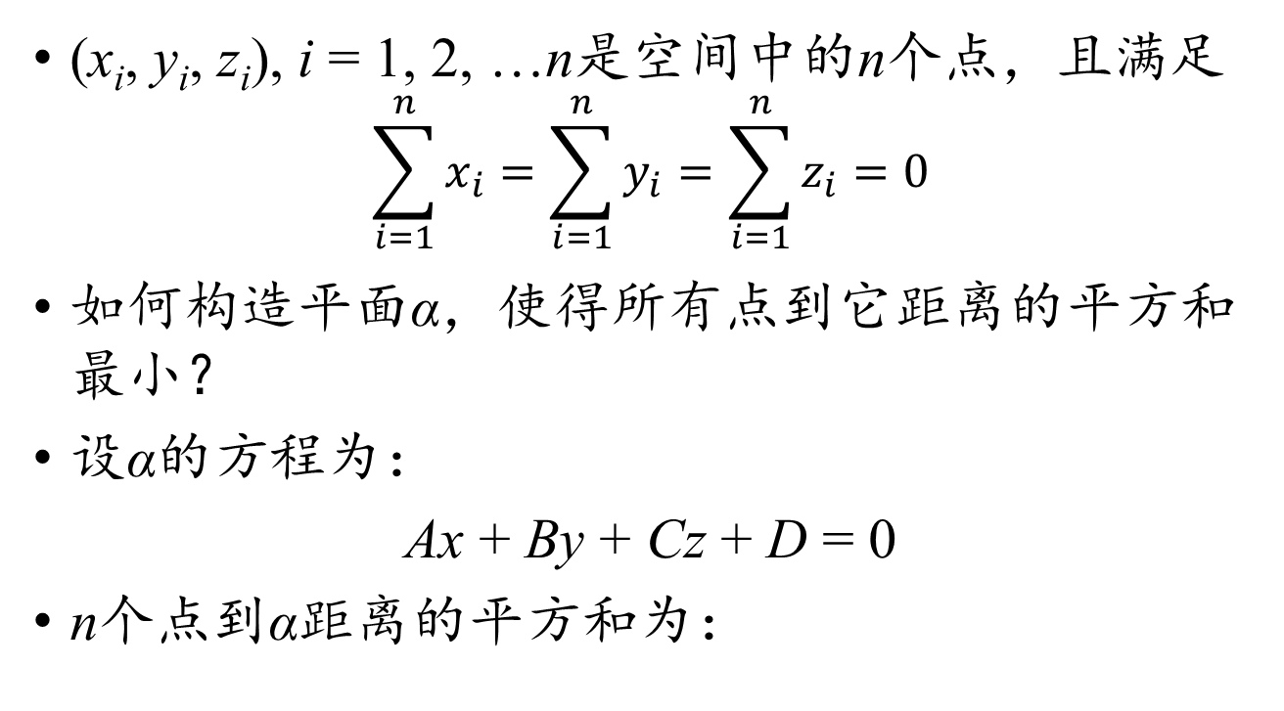
主成份分析
(x_{i}, y_{i}, z_{i}), i = 1, 2, …n是空间中的n个点，且满足
$$\sum_{i=1}^{n}{x_{i}}=\sum_{i=1}^{n}{y_{i}}=\sum_{i=1}^{n}{z_{i}}=0$$
如何构造平面α，使得所有点到它距离的平方和最小？
设α的方程为：
Ax + By + Cz + D = 0
n个点到α距离的平方和为：

Slide 84
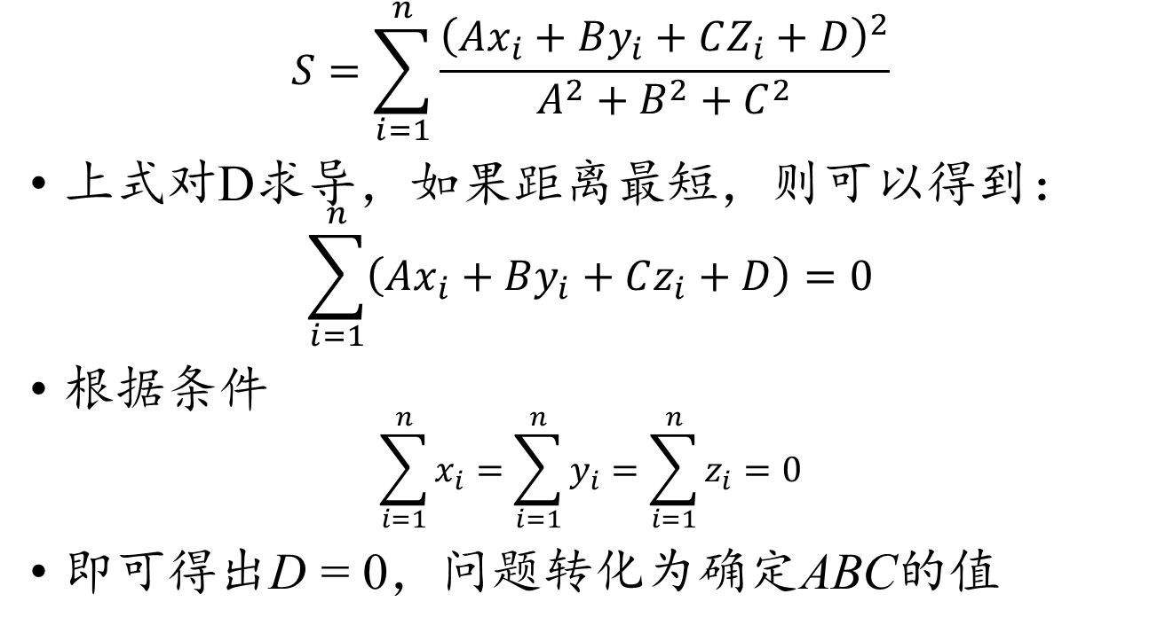
主成份分析
$$S=\sum_{i=1}^{n}{\frac{{\left(Ax_{i}+By_{i}+CZ_{i}+D\right)}^{2}}{A^{2}+B^{2}+C^{2}}}$$
上式对D求导，如果距离最短，则可以得到：
$$\sum_{i=1}^{n}{\left(Ax_{i}+By_{i}+Cz_{i}+D\right)}=0$$
根据条件
$$\sum_{i=1}^{n}{x_{i}}=\sum_{i=1}^{n}{y_{i}}=\sum_{i=1}^{n}{z_{i}}=0$$
即可得出D = 0，问题转化为确定ABC的值

Slide 85
主成份分析
令A² + B² + C² = 1，把(A, B, C)视为三维向量，则距离相当于二次型的极值：

Slide 86
主成份分析
根据二次型的极值，只需要计算出对称矩阵最小的特征值，即可确定α的法向量
上面的问题可以推广到更多的情况，对于n个向量组成的矩阵：
M = [v₁, v₂, …, v_{n}]
通过计算M^{T}M的特征值和对应的特征向量，即可算出v_{i}在空间中的分布特征，其中最小特征值对应的特征向量是分布最窄的维度，最大特征值对应的特征向量则体现分布整体的朝向

